Slide 2
用Silverlight 进行高效的RIA商务应用开发
WUX301

Slide 3
日程
现今商务应用的特点
在商务应用中如何使用Silverlight
基于Silverlight和ASP.NET的.NET RIA Services

Slide 4
课程目标
该课程旨在介绍：
如何用Silverlight进行基本的商务应用开发
基于Silverlight和ASP.NET的.NET RIA Services商务应用
如何用Visual Studio 2010简化开发过程，提高开发效率
以下内容并非该课程的重点：
关于Silverlight的全面介绍
界面设计和样式定义

Slide 5
现今商务应用的关键字
RIA
数据

Slide 6
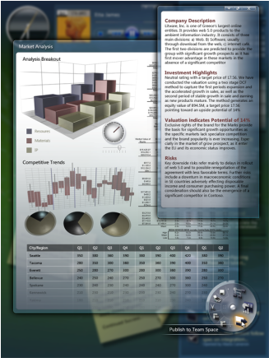
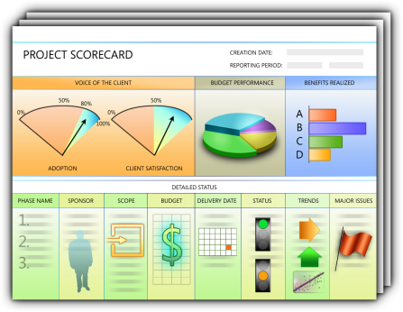


为什么是RIA？
Rich UI experience
拥有交互式的UI模型与数据进行交互
Internet application
广泛的网络部署
跨越平台与浏览器的界限
Application logic
高产出的开发体验
便于构建、重用、定制和扩展

Slide 7


为RIA而生的Silverlight
丰富的网络应用控件
60余种内建控件
更多视觉化数据的补充控件：http://www.codeplex.com/silverlight
便捷的网络部署
多种平台及浏览器支持
高效率的开发体验
.NET运行时及基类库对应用程序核心功能的支持
交互式UI模型的支持
强大的工具支持

Slide 8
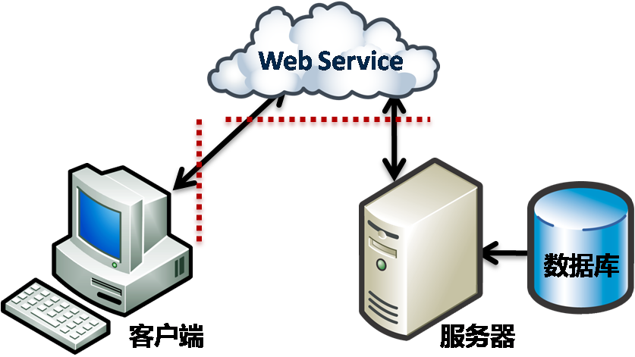
数据！数据！！数据！！！
数据是商务应用开发的核心
商务应用中数据的开发应用面临多种挑战
在不同信任边界之间移动数据
定义资源与操作
在表现层与中间层进行数据验证
与不同的应用共享服务

Slide 9







在商务应用中使用Silverlight
底层基础
代码
创建 / 连接数据库
创建数据源 / 数据访问层 (DAL)
编写服务器端的验证逻辑
创建服务封送数据
在客户端项目中加入服务引用
构建UI
在UI中绑定数据结果
构建数据更新机制并使用
添加数据分类、分页、数据验证、测试……
最后，在客户端加入业务逻辑

Slide 10
演 示
在商务应用中使用Silverlight

Slide 11
为商务应用完善Silverlight
业务逻辑框架
业务逻辑
数据验证
数据加载
应用服务
业务控件
基础框架
网络 / 服务
数据处理
XML
LINQ
控件
数据绑定
导航
控件模型
基础平台
CLR
核心UI引擎

Slide 12
简化N层结构的开发
底层基础
代码
创建 / 连接数据库
创建数据源 / 数据访问层 (DAL)
编写服务器端的验证逻辑
创建服务封送数据
在客户端项目中加入服务引用
构建UI
在UI中绑定数据结果
构建数据更新机制并使用
添加数据分类、分页、数据验证、测试……
最后，在客户端加入业务逻辑

Slide 13

简化N层结构的开发
创建 / 连接数据库
创建数据源 / 数据访问层（DAL）
利用事先定义好的业务对象模式连接数据源与UI层
支持基本的数据更新、分类、分页等，且可以对应用程序进行基本的测试

Slide 14
应运而生的.NET RIA Services
基于现有客户/服务器端
Silverlight提供客户端应用
ASP.NET提供网站服务
统一的客户/服务器端模型
同一组业务对象
一个应用程序项目
简化数据移动
通过业务对象暴露数据
自动处理底层基础逻辑
多种数据源
Entity Framework, ADO.NET Data Services, Web Services, 等等
客户端
视图层
业务对象
业务对象
数据访问层
服务器端

Slide 15
演 示
在商务应用中使用.NET RIA Services

Slide 16
.NET RIA Services中的基本概念
客户端
DomainService
服务器端进行数据操作的主要的类
DomainContext
用于调用数据操作方法相对于DomainService在客户端的类
元数据
根据数据实体提供灵活的数据验证方式
EntityList
用于数据绑定的集合
共享代码
在不同层及信任边界之间共享业务逻辑（如数据验证等）
视图层
共享代码
DomainContext
EntityList
代码生成
共享代码
DomainService
元数据
数据访问层
服务器端

Slide 17
工具，让开发更美好
基于Visual Studio平台的开发工具
便于更新的Add-on形式开发包
继承了Visual Studio平台的开发体验
提供代码生成等基本支持
支持更多功能的Visual Studio 2010
数据源窗口的支持
Live IntelliSense在.NET RIA Services中的支持

Slide 18
课程回顾
现今商务应用的关键字：RIA，数据
用户交互性强的互联网应用
数据交互丰富，数据操作复杂
Silverlight实现了现今商务应用的RIA特性
.NET RIA Services为现今商务应用提供完整的解决方案
基于Silverlight和ASP.NET
使用同一组业务对象简化数据操作
内建基于元数据的数据验证方式
工具的支持提高了应用开发的效率

Slide 19
参考资源
Silverlight社区（英文）
http://silverlight.net
MSDN Silverlight中文论坛
http://social.microsoft.com/Forums/zh-CN/silverlightzhchs
Scott Guthrie的博客（英文）
http://weblogs.asp.net/scottgu
Brad Abrams的博客（英文）
http://blogs.msdn.com/brada
商务应用工具开发团队的博客 （英文）
http://blogs.msdn.com/vsdata

Slide 20
微软中国研发集团服务器与开发工具事业部
商用平台
开发工具
管理与服务
Windows Server解决方案
协议工程
商业在线服务
团队博客：
http://blogs.msdn.com/stbcblog/
我们关注的论坛
http://social.microsoft.com/Forums/zh-CN/categories/

Slide 21





















我们的精彩五年

Slide 22
疑问和解答

Slide 23
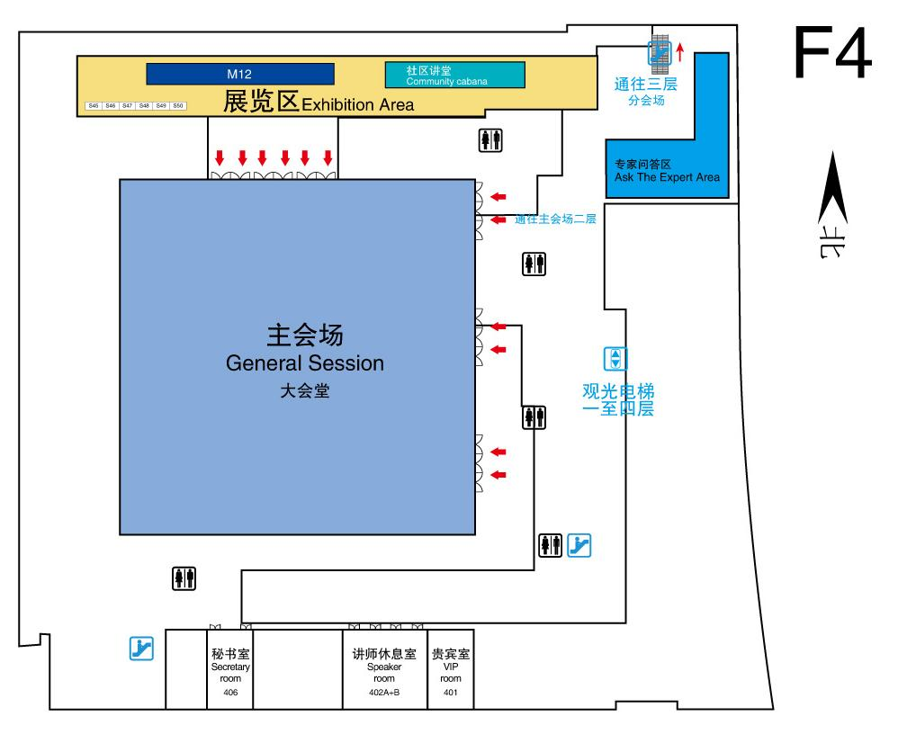
专家问答区 (F4) 本课程结束后，我将在接下来的70分钟内于4层专家问答区与您交流答疑

